Slide 1

TRƯỜNG TIỂU HỌC BÁT TRANG
TẬP HUẤN
RÈN CHỮ VIẾT

Slide 2
CHỮ VIẾT ĐƯỢC CHIA LÀM 4 NHÓM
I. NHÓM CHỮ THƯỜNG
II. NHÓM CHỮ GHÉP
III. NHÓM CHỮ HOA
IV. NHÓM CHỮ SỐ

Slide 3
I. NHÓM CHỮ THƯỜNG
Nhóm 1: i, u, ư, t, p, y, n, m, v, s, r
Nhóm 2: l, b, h, k
Nhóm 3: a, ă, â, d, đ, o, ô, ơ, q, g, c, e, ê, x

Slide 4


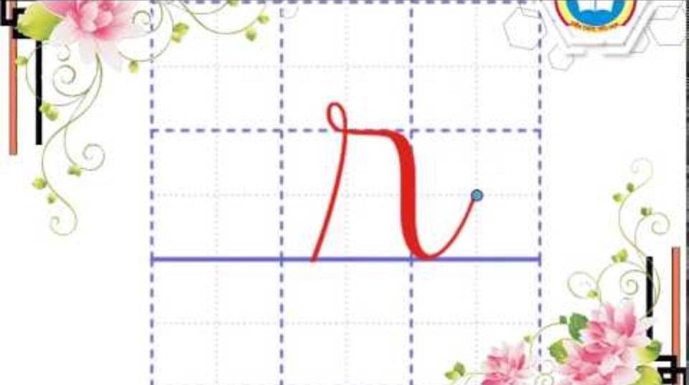





Nhóm 1: i, u, ư, t, p, y, n, m, v, s, r

Slide 5




Nhóm 2: l, b, h, k

Slide 6






Nhóm 3: a, ă, â, d, đ, o, ô, ơ, q, g, c, e, ê, x

Slide 7
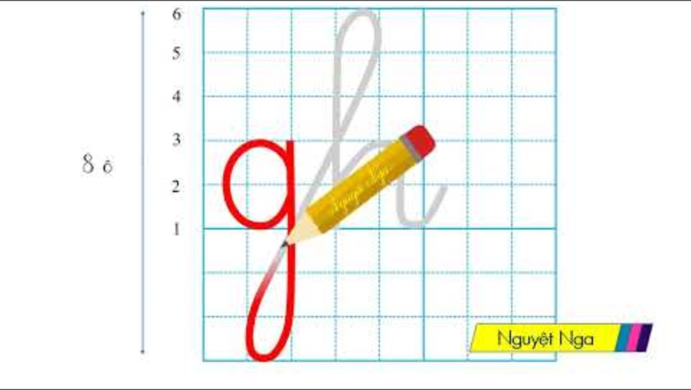
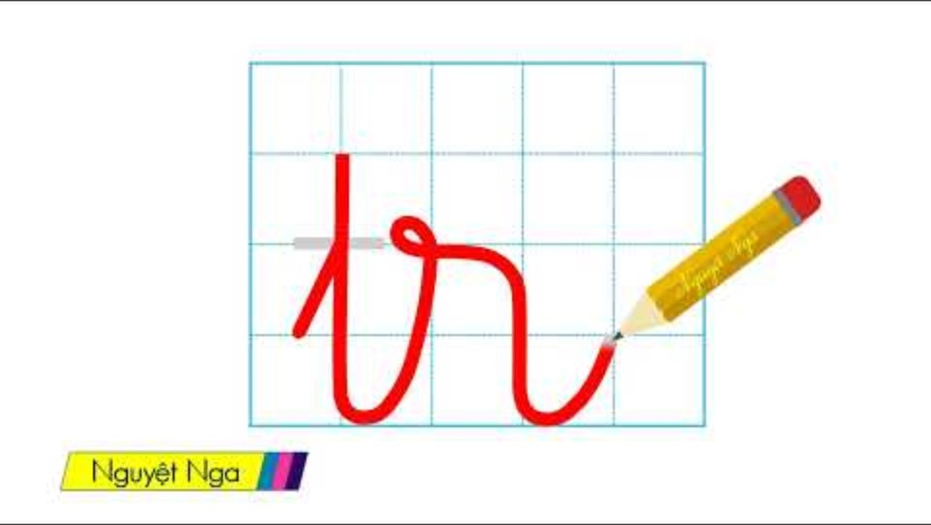

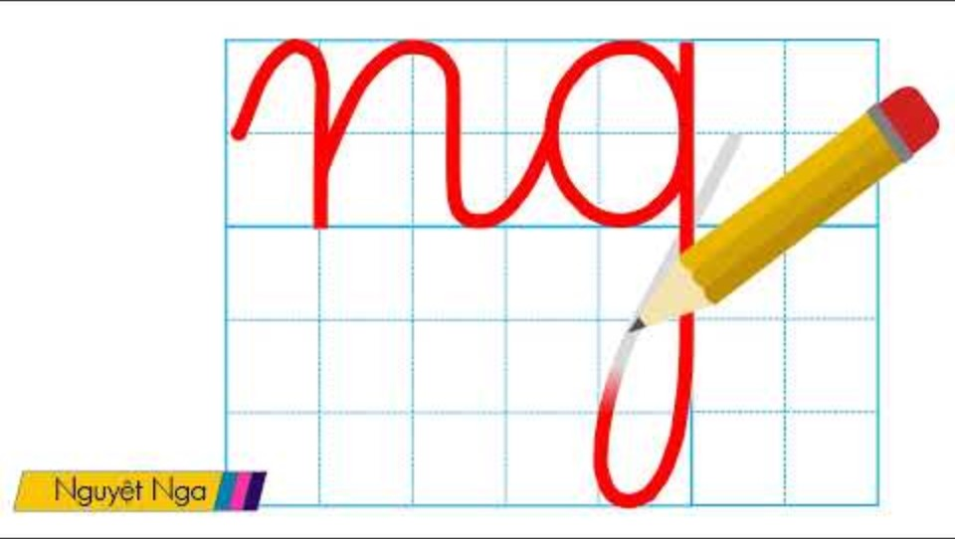
II. NHÓM CHỮ GHÉP

Slide 8

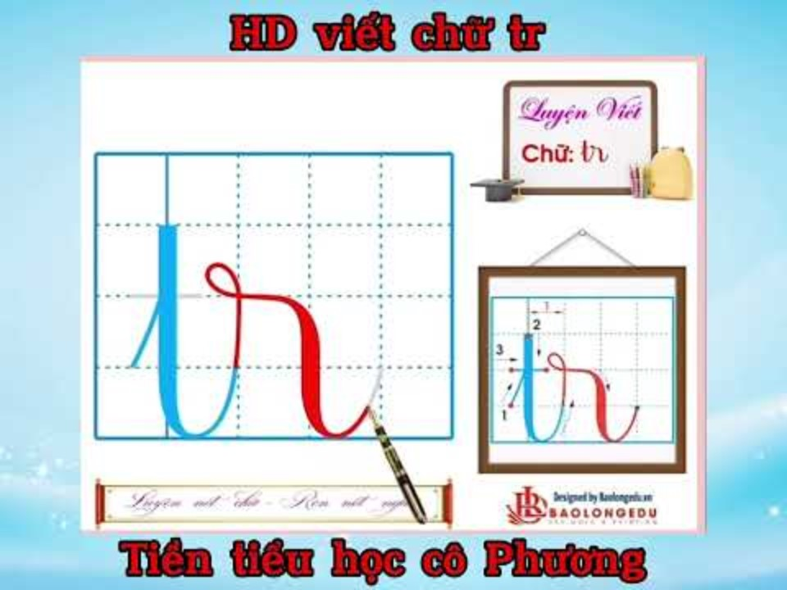
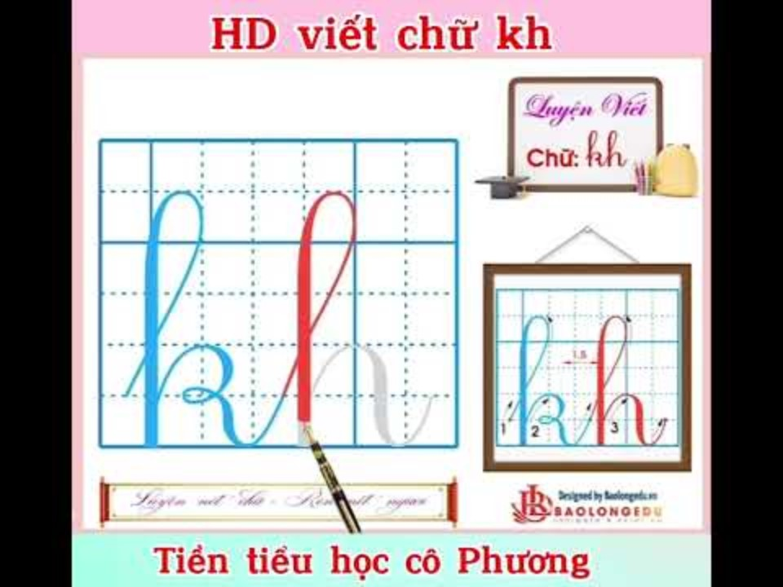
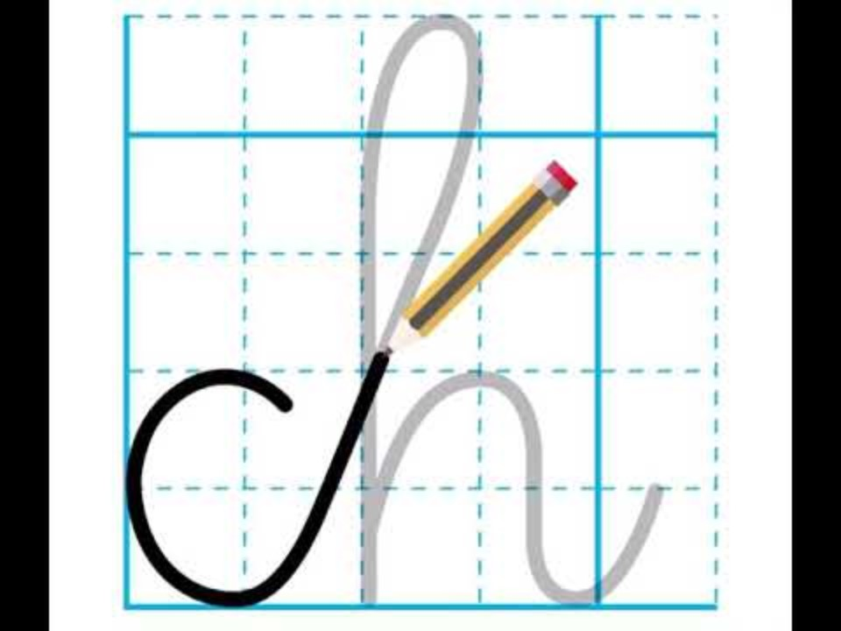


Slide 9




Slide 10
III. NHÓM CHỮ HOA
Nhóm 1: A, Ă, Â, N, M.
Nhóm 2: P, R, B, D, Đ.
Nhóm 3: C, G, S, L, E, Ê, T.
Nhóm 4: L, K, V, H.
Nhóm 5: O, Ô, Ơ, Q.
Nhóm 6: U, Ư, X, Y.

Slide 11
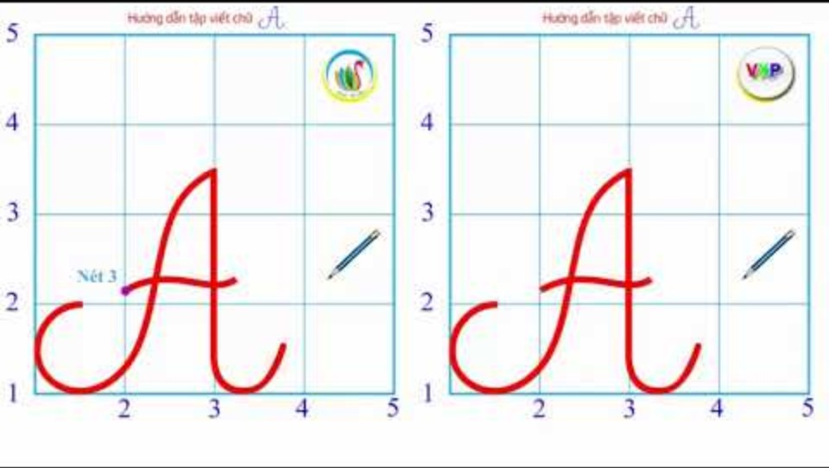
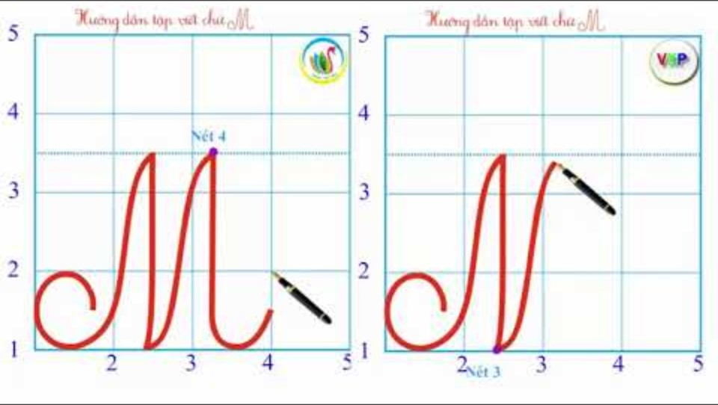
Nhóm 1: A, Ă, Â, N, M

Slide 12
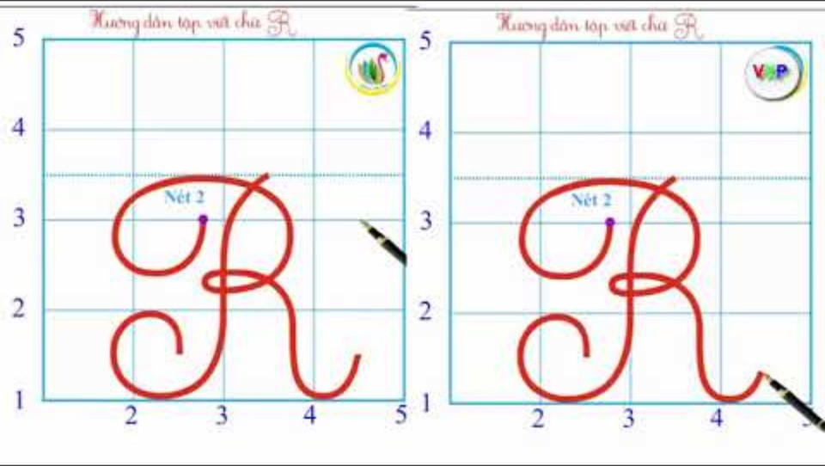
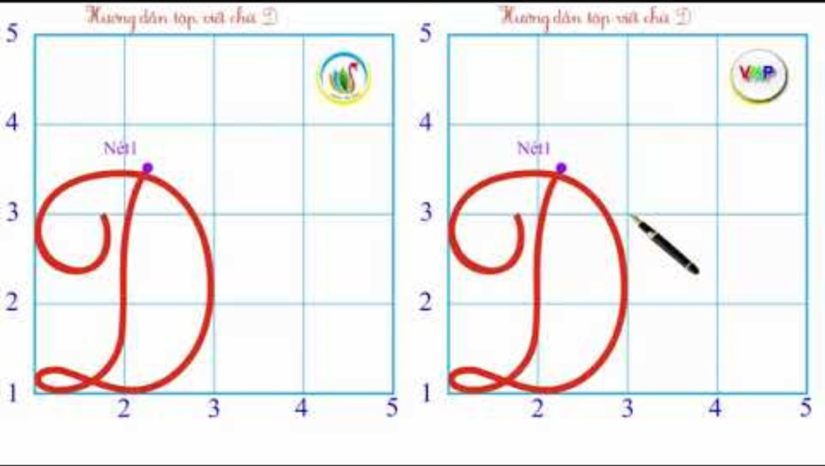
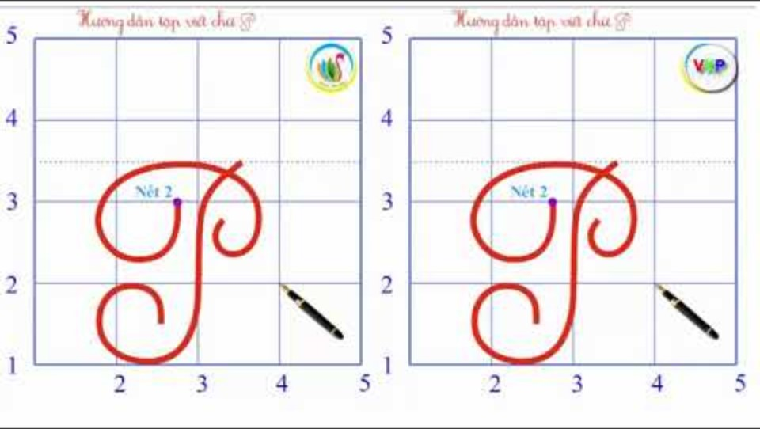
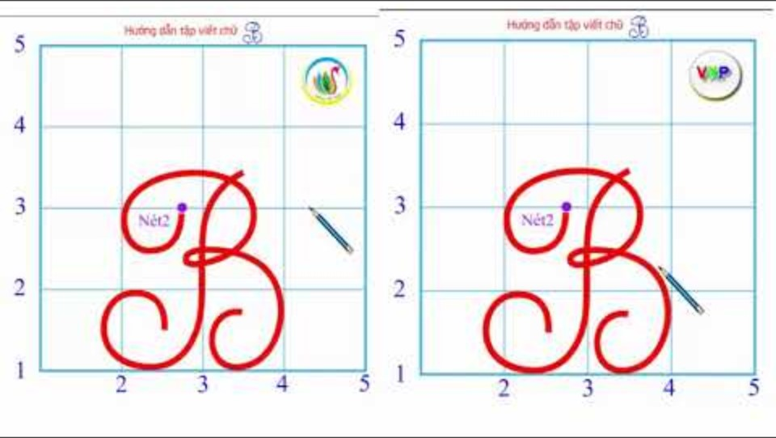
Nhóm 2: B, D, Đ, P, R

Slide 13
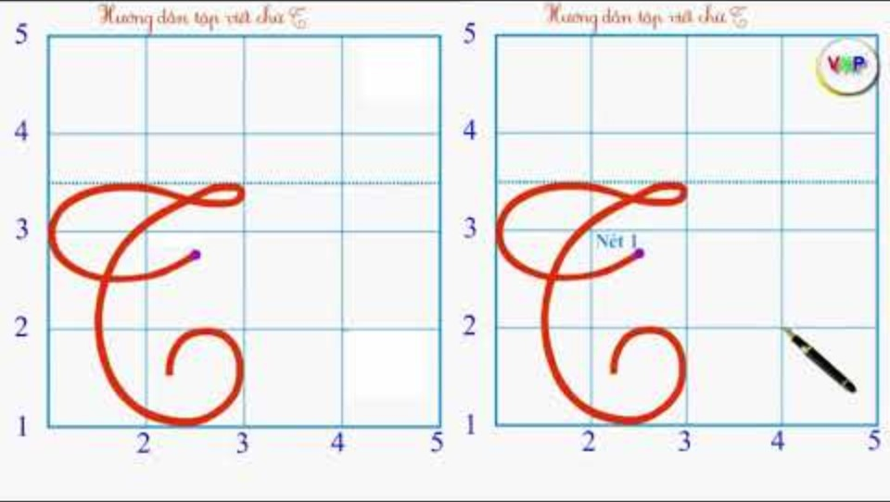
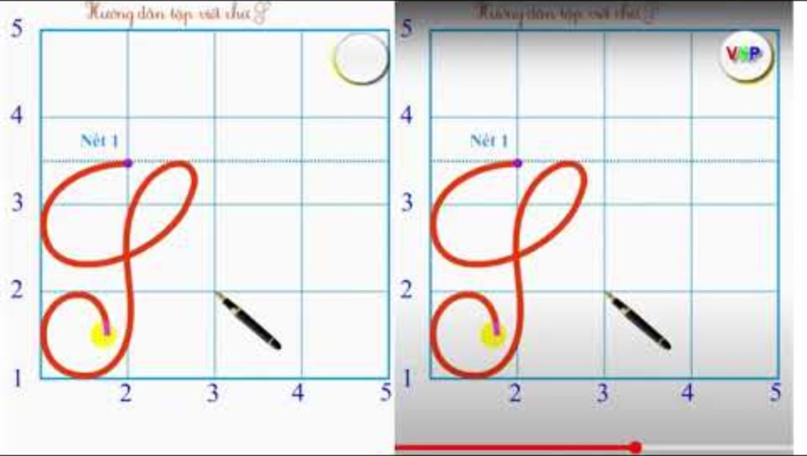
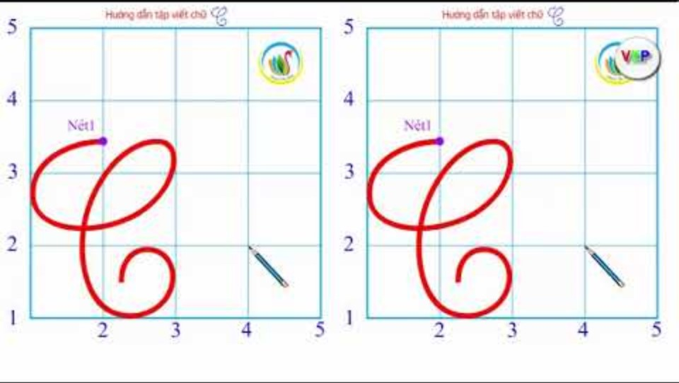
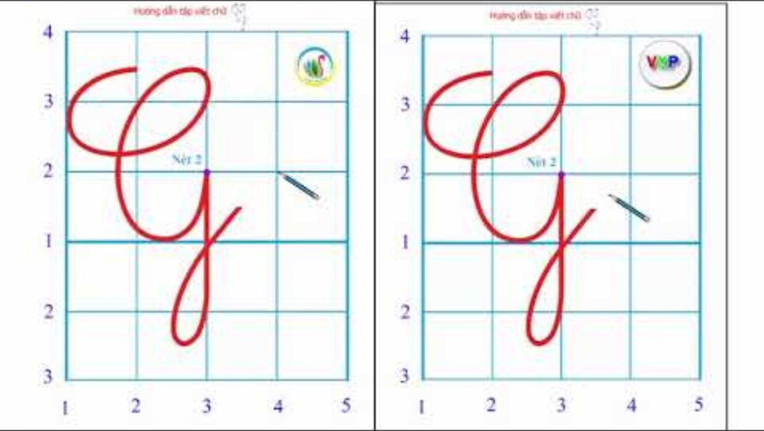
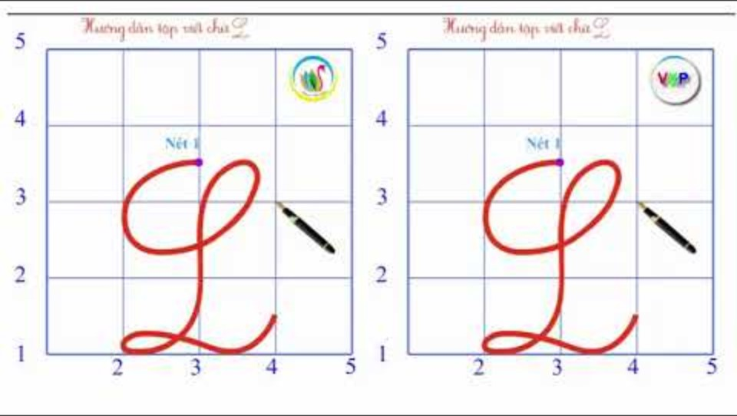
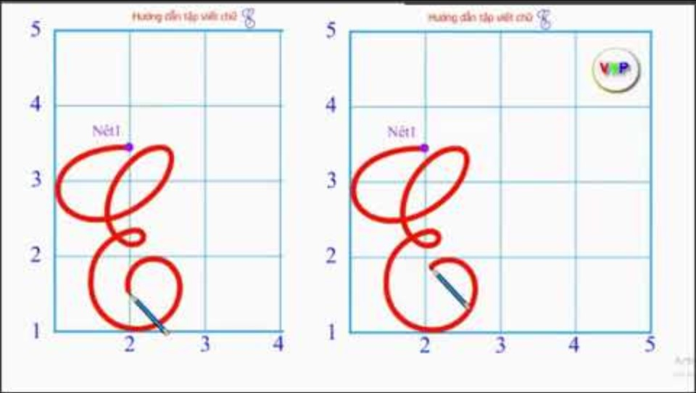
Nhóm 3: C, G, S, L, E, Ê, T

Slide 14
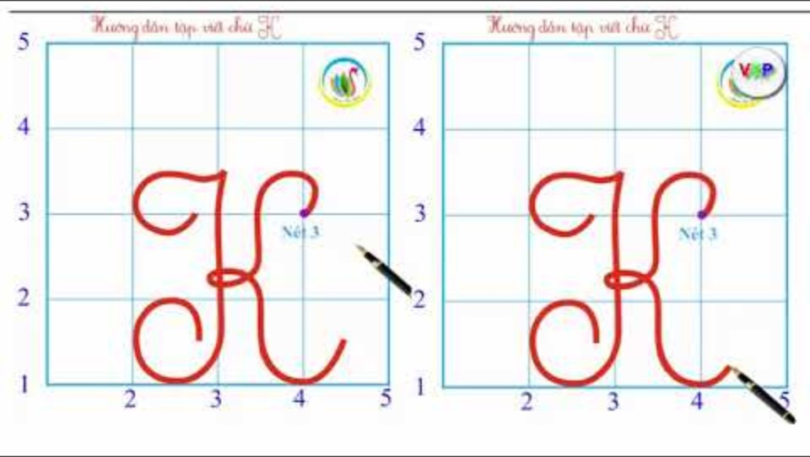
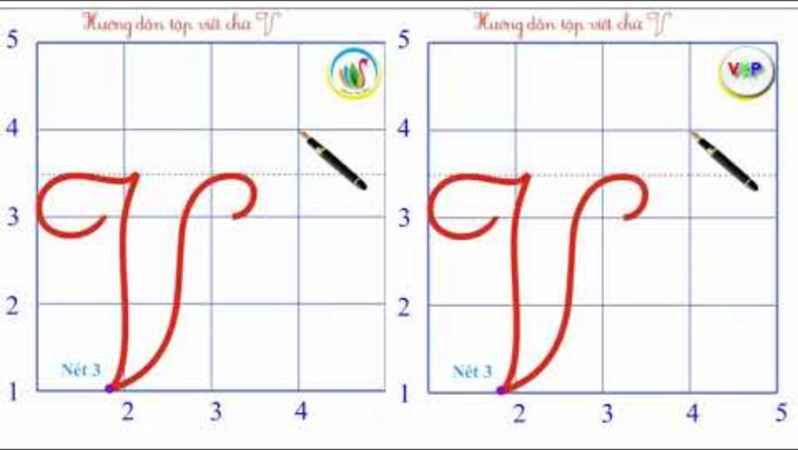
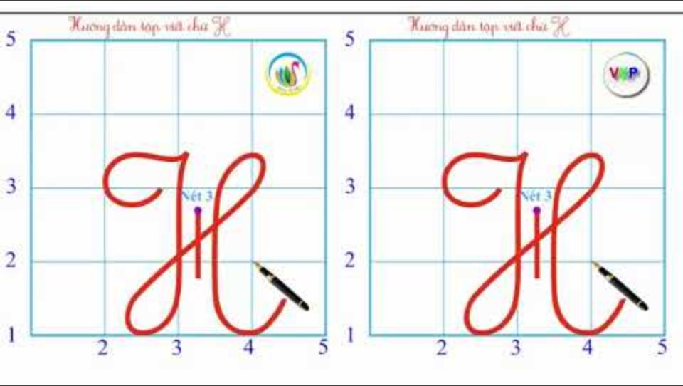
Nhóm 4: L, K, V, H.

Slide 15
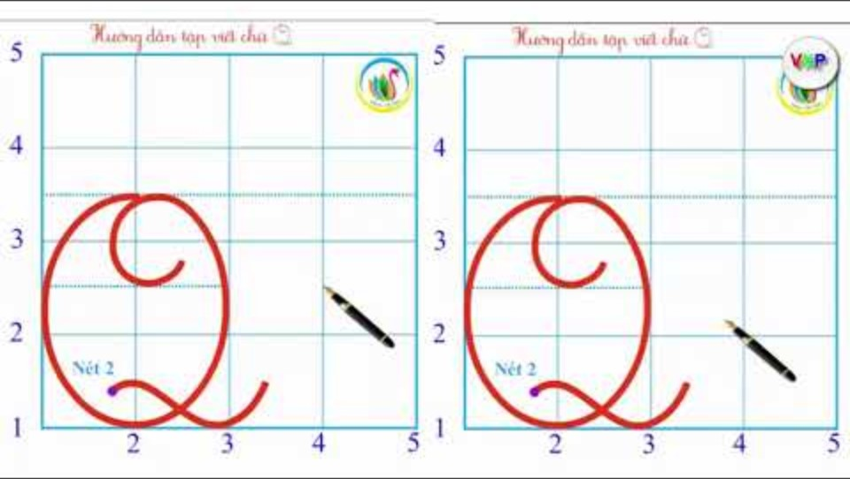
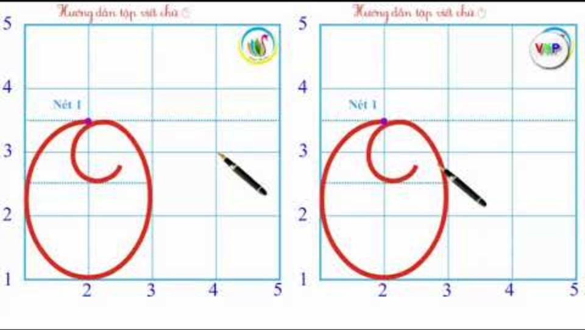
Nhóm 5: O, Ô, Ơ, Q.

Slide 16
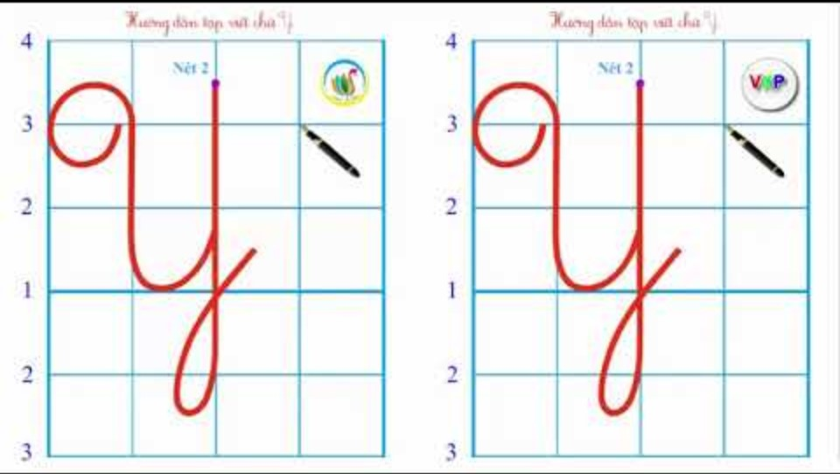
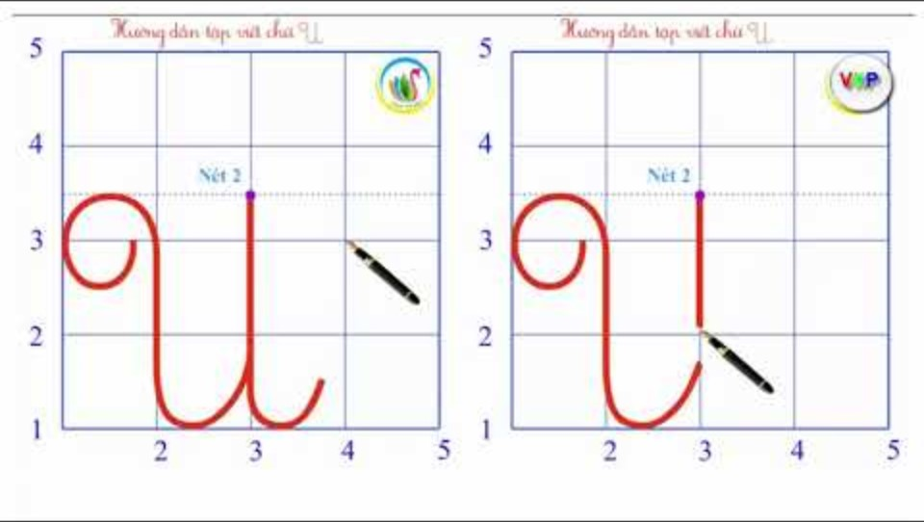
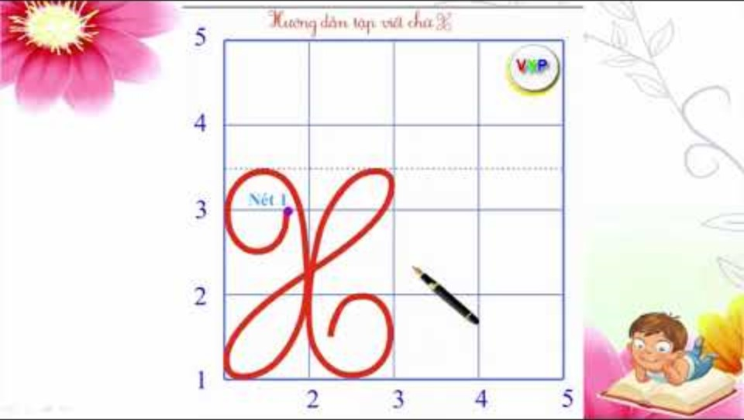
Nhóm 6: U, Ư, X, Y.

Slide 17
IV. NHÓM CHỮ SỐ
Nhóm 1: 1, 4, 7.
Nhóm 2: 2, 3, 5.
Nhóm 3: 0, 6, 8, 9

Slide 18


